Slide 1
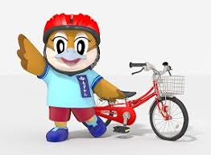




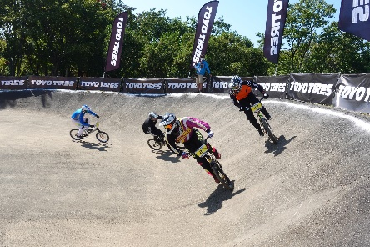
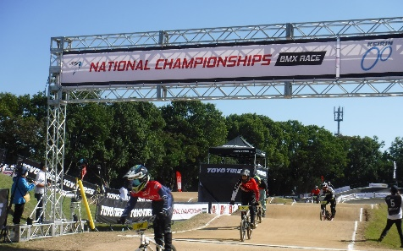
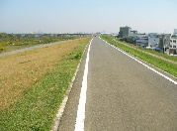
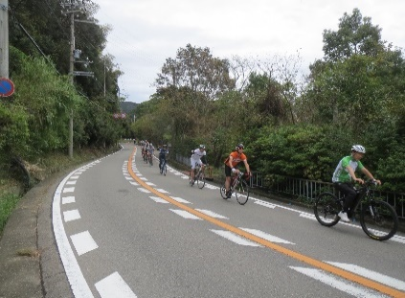
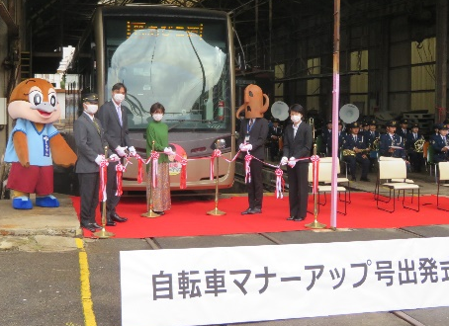

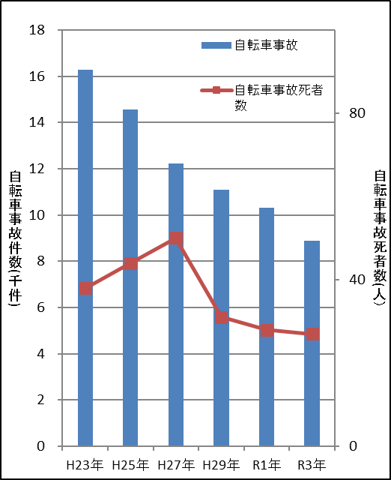
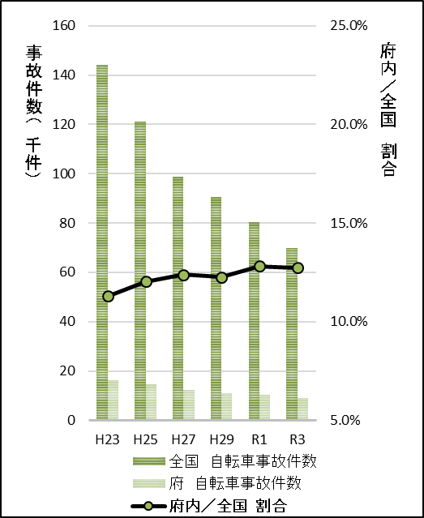
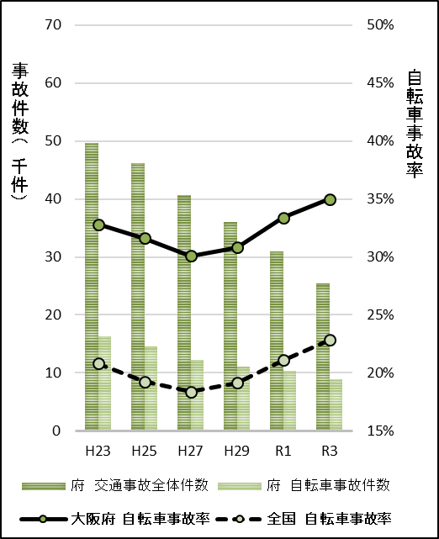
大阪府自転車活用推進計画 概要
１．総論
２．目標及び実施すべき施策
1.市町村計画の策定促進、
自転車通行空間の計画的
整備
2.違法駐車取締りの推進
3.生活道路における
通過交通の抑制
（１）計画の位置付け
目標１：自転車交通の役割拡大による良好な都市環境の形成
本計画は自転車活用に関する施策の総合的かつ計画的な推進及び2025年大阪・関西万博の開催決定等を踏まえ、大阪府の自転車政策に関する最上位計画として位置付ける
自転車通行空間 整備事例
（２）計画期間
本計画と関連を有する「大阪府自転車通行空間１０か年整備計画」などとの整合を図り2025年度までを計画期間とする
目標２:サイクルスポーツの振興等による活力ある健康長寿社会の実現
4.大会誘致等によるサイクル
スポーツ振興の推進
5.自転車を利用した健康
づくりに関する広報啓発
6.自転車通勤の促進
（３）自転車を巡る現状及び課題
大泉緑地 2021 大阪ＢＭＸ国際開催
・移動手段の約３割が自動車
（自転車は約２割）
・自動車の１人利用が約８割
・Co2排出(家庭)の約３割が自動車
・自動車による移動回数のうち、
約４割が５km以内 (三大都市圏)
・積極的にスポーツをする子としない子
の二極化が顕著であることから自転車
を活かし身近でスポーツの楽しさ等を
味わえる環境づくりが重要
・自転車の運動効果としてメンタルヘル
スの改善が期待され、労働生産性向上
に寄与する可能性あり
都市環境
健康増進
写真提供：公益財団法人日本自転車競技連盟 (JCF)
写真提供：公益財団法人日本自転車競技連盟 (JCF)
目標３：観光振興に資するサイクルツーリズムの促進
7.広域的な自転車通行環境の
充実、市町村・地域団体に
よるサイクルルート整備の
支援
・訪日外国人も含めた旅行者全般
のニーズが「モノ消費」から
「コト消費」へ変化し、自転車
を活用した観光地域づくりが有
望視されているものの、その環
境は必ずしも十分とは言えない
・自転車事故件数は減少傾向にあるも
のの、全国に占める割合や事故全体
に占める割合は高い水準
・H27自転車事故死者数は全国最多
観光振興
安全・安心
北河内サイクルライン
（北河内自転車道線）
広域サイクルルート形成
に向けた社会実験
目標４：自転車事故のない安全で安心な社会の実現
8.安全意識向上の広報啓発
活動、取締りの重点実施
9.学校における交通安全
教室の開催
10.自転車の安全性に関する
品質基準の広報啓発
11.災害時の自転車活用推進
12.通行空間の計画的整備(再)
府内の自転車関連事故件数及び
自転車事故死者数の推移
府内の自転車関連事故件数の
全国に占める割合の推移
府内の自転車関連事故件数の
交通事故全体に占める割合の推移
「自転車マナーアップイベント」 開催状況
３．施策推進に必要な事項
（１）関係者の連携・協力
・府自転車活用推進委員会の関係部局が緊密に連携して施策を推進
・国、公共交通事業者、府民の相互連携を促進
（２）計画のフォローアップと見直し
・取組状況のフォローアップを行い、施策の効果に関する評価を実施
・社会情勢の変化等も勘案しながら、必要に応じて見直し
※出典：「大阪の交通白書」、政府統計「道路の交通に関する統計 / 交通事故の発生状況」より作成
（参考資料）大阪府自転車通行空間10か年整備計画（案）【H31.3策定(R4.8一部改定)】
広域的な自転車通行環境整備事業計画【R4.8策定(R6.3一部更新)】

